Slide 1
RTSoft Project
Выполнили студенты
МГТУ им. Н. Э. Баумана:
Малков Дмитрий Владиславович
Рудаков Владимир Витальевич
Кафедра: ИУ6

Slide 2
Цель
Задачи
Разработать программу для позиционирования камеры относительно QR кода и построить траекторию движения камеры относительно QR кода.
Изучить библиотеку openCV.
Выполнить распознание QR кода.
Получить реальные координаты камеры относительно QR кода.
По полученным координатам построить траекторию движения камеры относительно QR кода.

Slide 3
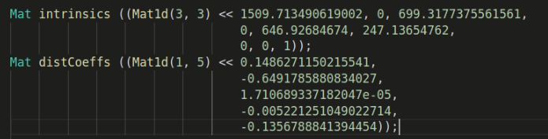
Калибровка камеры
Калибровка – это процесс оценки параметров камеры.
Задача: Получить характеристики камеры для определения точной взаимосвязи между 3D-точкой в реальном мире и соответствующим 2D-изображением, снятым откалиброванной камерой.
Результат: distCoeffs – коэффициент искажения объектива;
intrinsics – внутренняя матрица камеры.

Slide 4
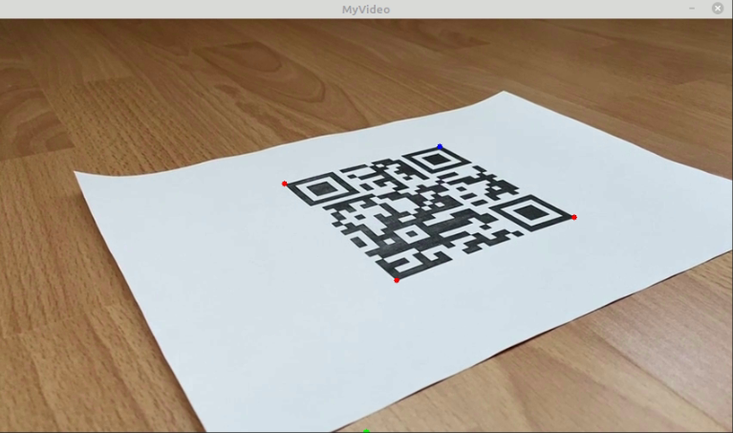
Распознавание QR кода
Задача: Распознать QR код, лежащий на полу, на видеоизображении.
Результат: Получены координаты четырех точек, являющихся вершинами QR кода

Slide 5
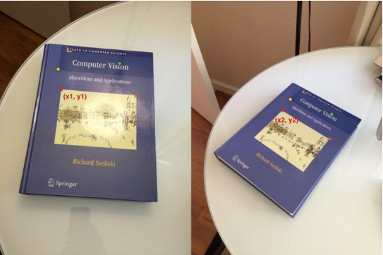

Гомография
Гомография — это преобразование, которое отображает точки одного изображения в точки соответствия другого изображения. Пример:
Задача: получить плоское изображение QR кода. Определить нулевую вершину QR кода и выделить ее на исходном видео.
Результат:

Slide 6
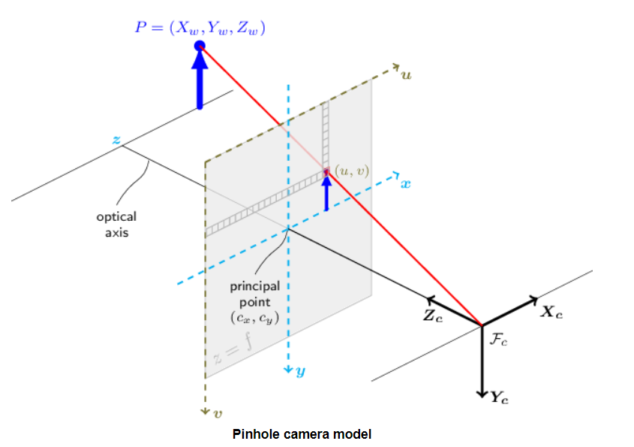
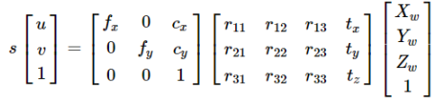
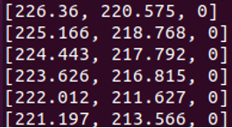
Мировые координаты
Задача: Используя pinhole camera model, найти координаты камеры относительно QR кода в мировой системе координат.
Результат: Координаты камеры в пространстве

Slide 7
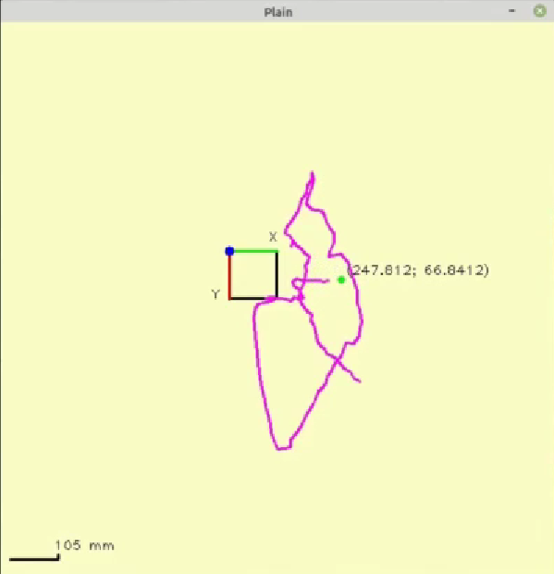
Построение траектории
Задача: Отобразить полученные координаты камеры и QR кода на плоскость и отрисовать траекторию движения камеры.
Результат: Получено изображение плоскости с траекторией камеры относительно QR кода

Slide 8

Демонстрация

Slide 9

Заключение
В результате выполнения работы был получен опыт работы с Linux, языком С++, в частности с библиотекой openCV.
Были изучены алгоритмы обработки изображения и получены навыки работы с видеоизображением.
Ссылка на git репозиторий: https://github.com/Dm1tryS1/RTSoft-project

Slide 10
Спасибо за внимание!

